Slide 1
В чем особенность подготовки современного учителя-магистра?
Сбродова Елена Александровна,
Декан математического факультета ФГБОУ ВО «ЧелГУ»

Slide 2
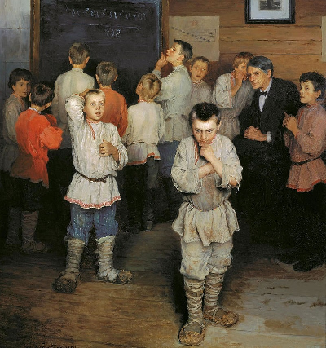
Приказ Минтруда России
от 18.10.2013 № 544н
«Об утверждении профессионального стандарта «Педагог (педагогическая деятельность в сфере дошкольного, начального общего, основного общего, среднего общего образования) (воспитатель, учитель)»

Slide 3
01.01.2020 – переход на профессиональный стандарт
Мы живём в меняющемся мире, поэтому профстандарт указывает необходимым дополнительное профессиональное образование педагогических работников не реже одного раза в три года.

Slide 4

Современный педагог представляет собой сумму специализаций. Он должен быть и хорошим предметником, и психологом, и компетентен области компьютерных технологий.
Notes:
Педагогика работает на будущее. Ее основная задача - сформировать человека, который это будущее будет строить, активно в нем жить и работать. Экономика любого государства постоянно преобразовывается вслед за достижениями научно-технического прогресса, и молодые люди должны выйти из школы готовыми освоить и усовершенствовать новый технологичный мир.

Slide 5
2009 г. – уровневая система образования
Магистратура
Бакалавриат

Slide 6
Обучение в магистратуре
Углубление знаний предметной области
Инновационные методики и технологии обучения
Психолого-педагогическое сопровождение образовательного процесса

Slide 7
Магистерская программа
«Математика и информатика в современной образовательной практике»
по направлению подготовки
44.04.01 Педагогическое образование
Очно-заочная форма обучения

Slide 8

Углубление знаний предметной области
Современные проблемы математики и информатики
Решений задач повышенной сложности
Решение олимпиадных задач

Slide 9
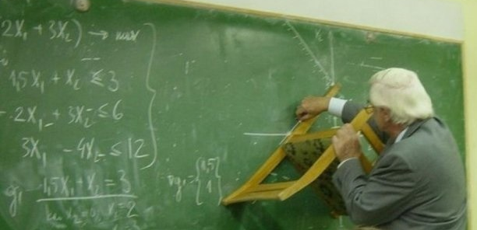
Инновационные методики и технологии обучения
Методика преподавания
Информационные технологии в профессиональной деятельности
Технологии разработки электронного курса
Мониторинг образовательных результатов обучающихся

Slide 10

Психолого-педагогическое сопровождение образовательного процесса
Руководство проектной деятельностью
Педагогическое взаимодействие с одаренными детьми
Психолого-педагогические основы инклюзивного образования

Slide 11
МАГИСТРАТУРА = КАРЬЕРНЫЙ РОСТ
Магистратура даст вам возможность карьерного роста, если не вертикального, то горизонтального.
С 2020 года начнется аттестация педагогов на основе ЕФОМ (Единых Федеральных Оценочных Материалов)

Slide 12
ЕФОМ направлены на оценку уровня профессиональных компетенций учителя:
- предметных;
- методических;
- психолого-педагогических;
- коммуникативных.

Slide 13
Наши контакты
Мы находимся по адресу г. Челябинск, ул. Братьев Кашириных 129, аудитория 442.
Телефон: 8 (351) 799-71-18.
Электронная почта: math_faculty@csu.ru.
Группа "Вконтакте": http://vk.com/math_csu

